Slide 1



کارگاه برنامه نویسی پیشرفته دستورکار دوم
آشنایی با pull request
دستورات تکمیلی گیت
آشنایی با collaboration
مفاهیم کلاس و شئ
میانبرها در اینتلیجی
Here is where your presentation begins

Slide 2
آنچه در این جلسه به آن می پردازیم
Pull requests
ادامه آشنایی با گیت و دستورات تکمیلی مربوط به آن
Collaboration
مفاهیم شی و کلاس
کپسوله سازی
میانبر ها در Intellij
تمرین

Slide 3

Pull requests
در ویدیو قبل با شاخه ها آشنا شدید.
از pull request ها برای جلوگیری از بی نظمی استفاده میکنیم. قبل از ادغام کردن هر شاخه، میتوان یک pull request ایجاد کرد. دیگر اعضای تیم میتوانند پس از دیدن درخواست، آن را تایید کنند.

Slide 4
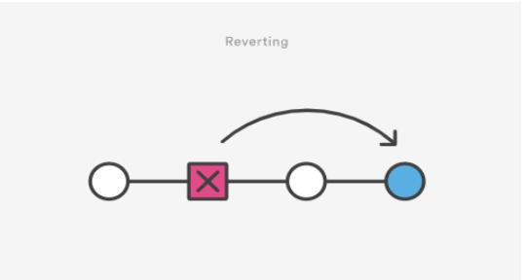
دستورات تکمیلی در گیت
دستور :Revert
برای حذف تغییرات ایجاد شده توسط یک کامیت و ایجاد یک کامیت جدید

Slide 5
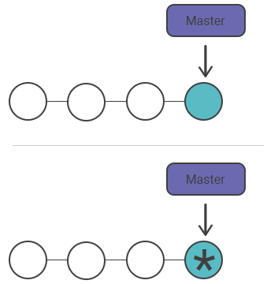
دستورات تکمیلی در گیت
آپشن :Amend
برای اعمال ویرایش روی آخرین کامیت استفاده میگردد

Slide 6
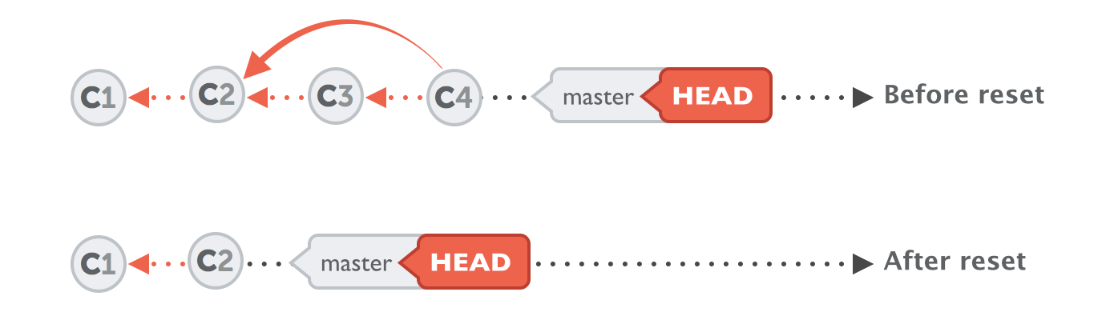
دستورات تکمیلی در گیت
دستور :reset
دستوری با هدف مشابه با revert

Slide 7
دستورات تکمیلی در گیت
تفاوت های revert و :reset
دستور revert روش کم خطرتری می باشد و احتمال از بین رفتن دائمی تغییرات در دستور reset وجود دارد.
دستور resetسه آپشن مهم دارد mixed/hard/soft-- و مانند revertمی توان از x~HEAD یا از همان هش کامیت استفاده کرد و به کامیت های قبلی بازگشت.

Slide 8
دستورات تکمیلی در گیت
مثال برای تفاوت سه آپشن:
git reset --soft B
git reset --mixed B
git reset –hard B

Slide 9
دستورات تکمیلی در گیت
با دستور git reset --soft B ، head به کامیت B اشاره میکند اما working space و staging snapshot دارای همان تغییرات کامیت c است.
با دستور git reset --mixed B ، بازهم head به کامیت B اشاره میکند اما staging snapshot نیز تغییر میکند.
با دستور git reset --hard B ،هم head به کامیت B اشاره میکند و همworking space و staging snapshot.

Slide 10
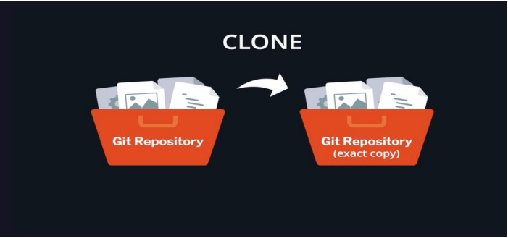
دستورات تکمیلی در گیت
دستور :clone
داشتن آپدیت ترین نسخه از مخزن شخص دیگری با تمامی کامیت ها و تغییرات آن در دایرکتوری مد نظر خودمان

Slide 11

Collaboration
به هدف کار مشترک روی یک پروژه و دسترسی دادن به افراد دیگر برای ایجاد تغییرات روی پروژه

Slide 12
Collaboration
فرض کنید میخواهیم با نفر دیگری بر روی یک پروژه به صورت مشترک کار کنیم. برای این منظور یک نفر باید مخزن شخصی بسازد و فرد دیگر، این مخزن را کلون کند و همچنین برای اینکه فرد دیگر اجازه ی اعمال تغییرات بر روی پروژه را داشته باشد، فرد سازنده ی مخزن باید به او اجازه دسترسی بدهد. در غیر این صورت کامیت های او push نخواهند شد.

Slide 13
مفاهیم کلاس و شئ
کلاس: تعریف یک نوع با ویژگی ها و مشخصات و رفتار های مشخص
فیلد: معمولا نشان دهنده ویژگی های کلاس، فیلد ها در واقع متغیرهایی هستند که نشاندهنده مشخصات مشترک نمونه های ساخته شده از یک کلاس میباشند.
کانستراکتور(سازنده): نوعی رویه است که هنگام ایجاد شئ از یک کلاس صدا زده میشود و تمام عملیات لازم هنگام ایجاد شئ جدید از جمله مقداردهی فیلدها را انجام میدهد
متد: رویه های نشان دهنده رفتار یک شئ هستند.

Slide 14
مفاهیم کلاس و شئ
کلاس : در جاوا برای تعریف یک کلاس جدید، نام کلاس مورد نظر را بعد از کلمهی کلیدی class قرار میدهیم. قبل از کلمه class میتوانیم کلمه public را قرار دهیم. در صورتیکه از کلمه ی public استفاده کنیم کلاس ما توسط هر کلاس دیگری قابل استفاده خواهد بود؛ در غیر این صورت تنها کلاسهایی که در پکیج یکسان با کلاس ما قرار دارند به این کلاس دسترسی خواهند داشت. در حال حاضر نیازی به دانستن مفهوم پکیج نیست و تنها کافیست از کلمه public قبل از کلمه class استفاده کنیم.

Slide 15
مفاهیم کلاس و شئ
فیلد ها : هر کلاس میتواند شامل چندین فیلد باشد. فیلد ها در واقع متغیرهایی هستند که نشاندهنده مشخصات مشترک نمونههای ساخته شده از یک کلاس میباشند. عدد صحیح، عدد اعشاری و آرایه ها همگی نوع های مجاز برای تعریف فیلد هستند. تعریف یک فیلد درست مانند تعریف یک متغیر local است با این تفاوت که مانند تعریف کلاس باید سطح دسترسی به آن فیلد را هم مشخص کنیم.

Slide 16
مفاهیم کلاس و شئ
معمولا از سطح دسترسی پرایوت برای فیلد های یک کلاس استفاده میکنیم تا به این طریق، از مقدار دهی اشتباه و ناخواسته به این فیلد ها جلوگیری کنیم. همچنین از متدهای گتر و ستر برای دسترسی و مقدار دهی این فیلد ها استفاده میکنیم که جلوتر با آنها آشنا خواهیم شد.

Slide 17
مفاهیم کلاس و شئ
در نامگذاری فیلد ها، به نکات زیر توجه کنید:
1. نام فیلد باید با حرف کوچک شروع شود.
2. نام انتخابی را تا حد ممکن با معنی و واضح انتخاب کنید و از عبارات رمزی و اختصاری خودداری کنید.
3. در صورتیکه نام انتخابی شامل بیش از یک کلمه بود، از ساختارcamelCase استفاده کنید.
4. استفاده از کامنت گذاری مناسب میتواند به فهم کارکرد هر فیلد کمک زیادی بکند.

Slide 18
مفاهیم کلاس و شئ
کانستراکتور: نوعی رویه است که هنگام ایجاد شئ از یک کلاس صدا زده میشود و تمام عملیات لازم هنگام ایجاد شئ جدید از جمله مقدار دهی فیلد ها را انجام میدهد. دقت کنید که یک کانستراکتور میتواند ورودی هایی داشته باشد و از آنها استفاده کند اما کانستراکتور بر خلاف متد ها هیچ نوع خروجی ای ندارد و حتی نباید از کلمه کلیدی void نیز برای آن استفاده کرد. همچنین میتوان سطح دسترسی یک کانستراکتور را مشخص کرد. اما معمولا از سطح دسترسی public برای کانستراکتور ها استفاده میشود. کانستراکتور پیش فرض: هنگام ایجاد یک شئ، سازنده آن باید حتماً صدا زده شود. اما اگر سازنده ای برای کلاس مورد نظر وجود نداشته باشد چه اتفاقی میافتد؟ در این صورت جاوا به صورت خودکار یک سازنده ی خالی برای آن کلاس در نظر میگیرد که هیچ ورودی ای ندارد و از آن استفاده میکند.

Slide 19
مفاهیم کلاس و شئ
متد ها : متد ها، رویه های نشاندهنده رفتار یک شئ هستند. همانطور که فیلد ها نشاندهنده خصوصیات و ویژگیهای یک شئ بودند.

Slide 20
مفاهیم کلاس و شئ
در نامگذاری متد ها، به نکات زیر توجه کنید:
.۱ درست مانند فیلد ها، حرف اول را کوچک مینویسیم.
.۲ نام متد باید کاملا واضح و نشاندهنده کاری باشد که متد قرار است انجام دهد.
.۳ هر متد باید دقیقاً یک کار را انجام دهد. اگر متوجه شدیم یک متد قابلیت تقسیم شدن به چند متد مجزا را دارد، باید این کار را انجام دهیم؛ در نتیجه میتوانیم از این متد دفعات بیشتری استفاده کنیم.
گتر و ستر: همانطور که پیشتر گفتیم، در اکثر اوقات از سطح دسترسی private برای فیلد ها استفاده میشود تا جلوی ایجاد تغییرات ناخواسته و مقدار دهی نادرست گرفته شود. در این حالت از متد getter برای دسترسی به مقدار فیلد و از setter برای ایجاد تغییرات کنترل شده در مقدار فیلد استفاده میکنیم.

Slide 21
Encapsulation
یکی از مهمترین مفاهیم شئ گرایی در زبانهای برنامه نویسی، کپسوله سازی است.
متغیرهای یک کلاس از دید دیگر کلاس ها مخفی میشوند
تنها با استفاده از متدهای یک کلاس اجازه دسترسی به آنها وجود خواهد داشت.

Slide 22
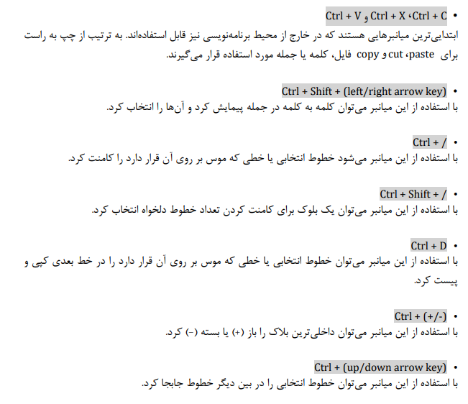
میانبر ها در Intellij

Slide 23
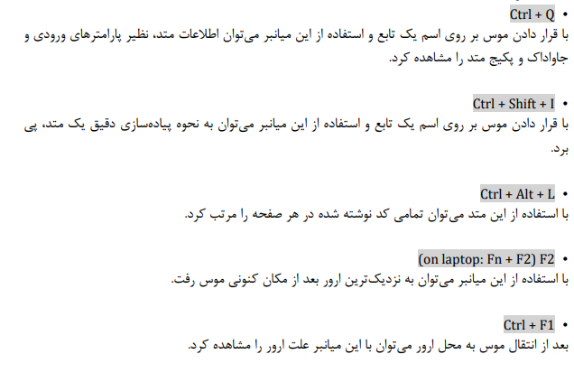
میانبر ها در Intellij

Slide 24
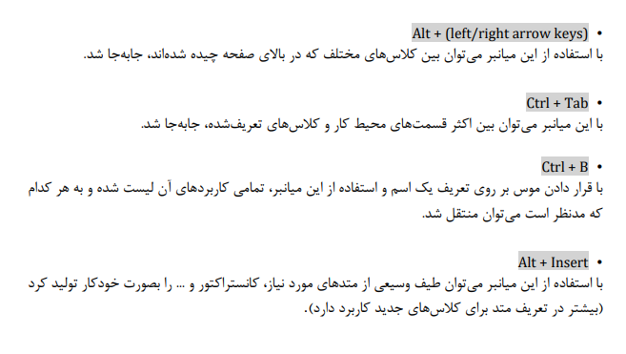
میانبر ها در Intellij

Slide 25
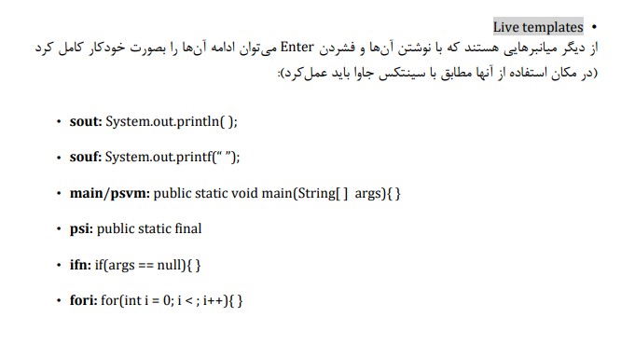
میانبر ها در Intellij

Slide 26
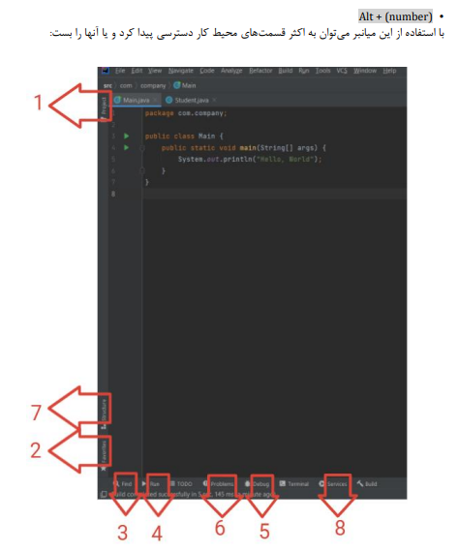
میانبر ها در Intellij

Slide 27
میانبر ها در Intellij
Alt + J
با قرار دادن موس بر روی کلمه دلخواه، میتوان کلمات همنام را به تعداد دلخواه انتخاب کرد و آنها را به طور همزمان تغییر داد. برای از بین بردن حالت چند نشانگر بوجود آمده در صفحه، میتوان از میانبر J + Shift + Alt استفاده کرد.
Alt + Enter
با قرار دادن موس بر روی یک ارور و با استفاده از این میانبر میتوان راه پیشنهادی برای از بین بردن این ارور را مشاهده کرد همچنین با قرار دادن موس بر روی اسم متد در محل تعریف آن و استفاده از این میانبر میتوان برای متد جاواداک به وجود آورد.

Slide 28
انجام دهید
ساخت کلاس student
ساخت کانستراکتور و متد printStudentInfo
تست کردن کلاس
کامیت کردن کد
ساخت کلاس Lab با مشخصات گفته شده
کامیت تغییرات

Slide 29
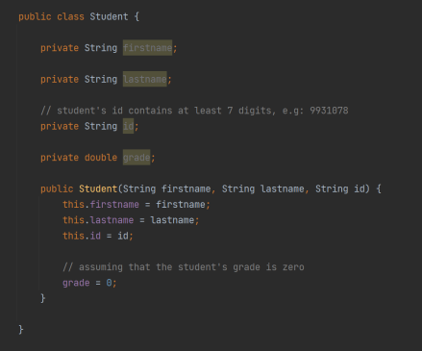
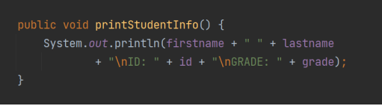
انجام دهید

Slide 30
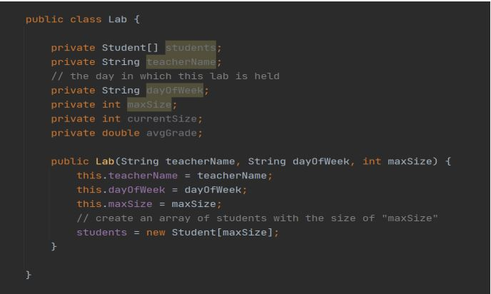
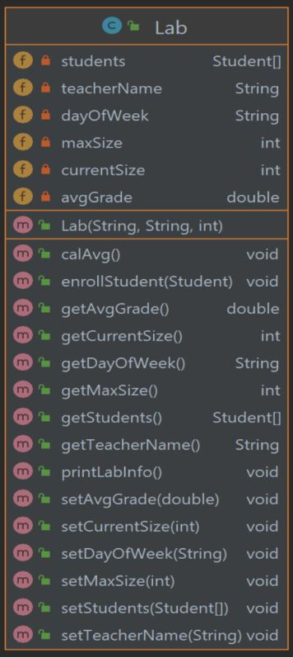
انجام دهید

